Slide 1
3 клас МІСТКІВСЬКОЇ ЗАГАЛЬНООСВІТНЬОЇ ШКОЛИ І-ІІІ СТУПЕНІВ
2018-2019 навчальний рік

Slide 3
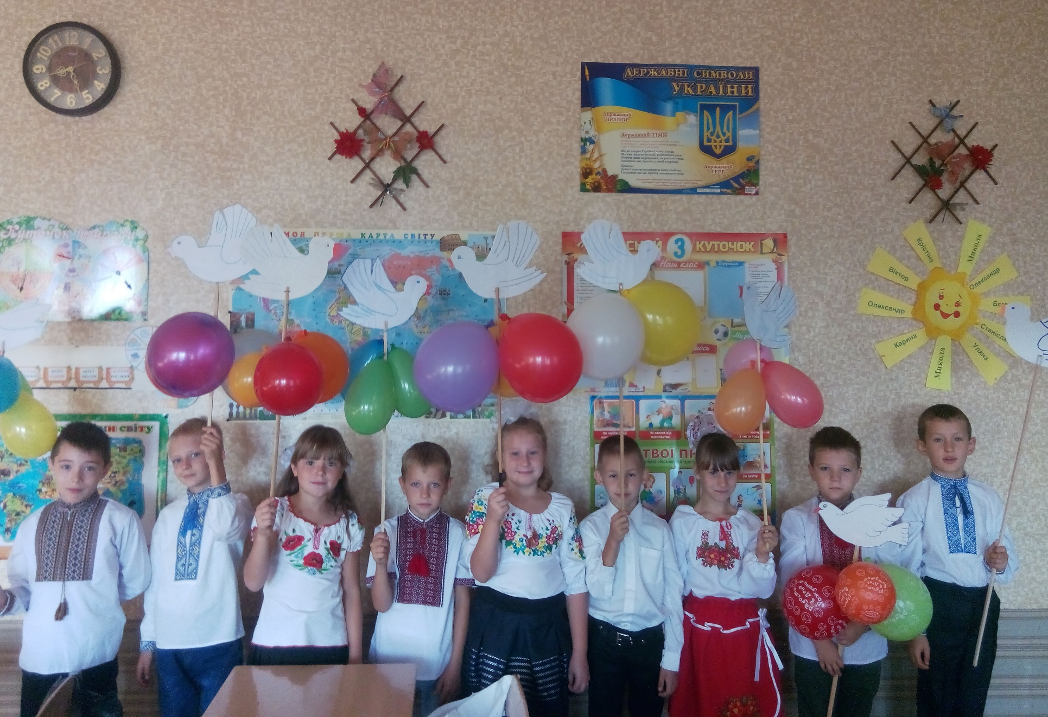
21 ВЕРЕСНЯ - ДЕНЬ МИРУ

Slide 4
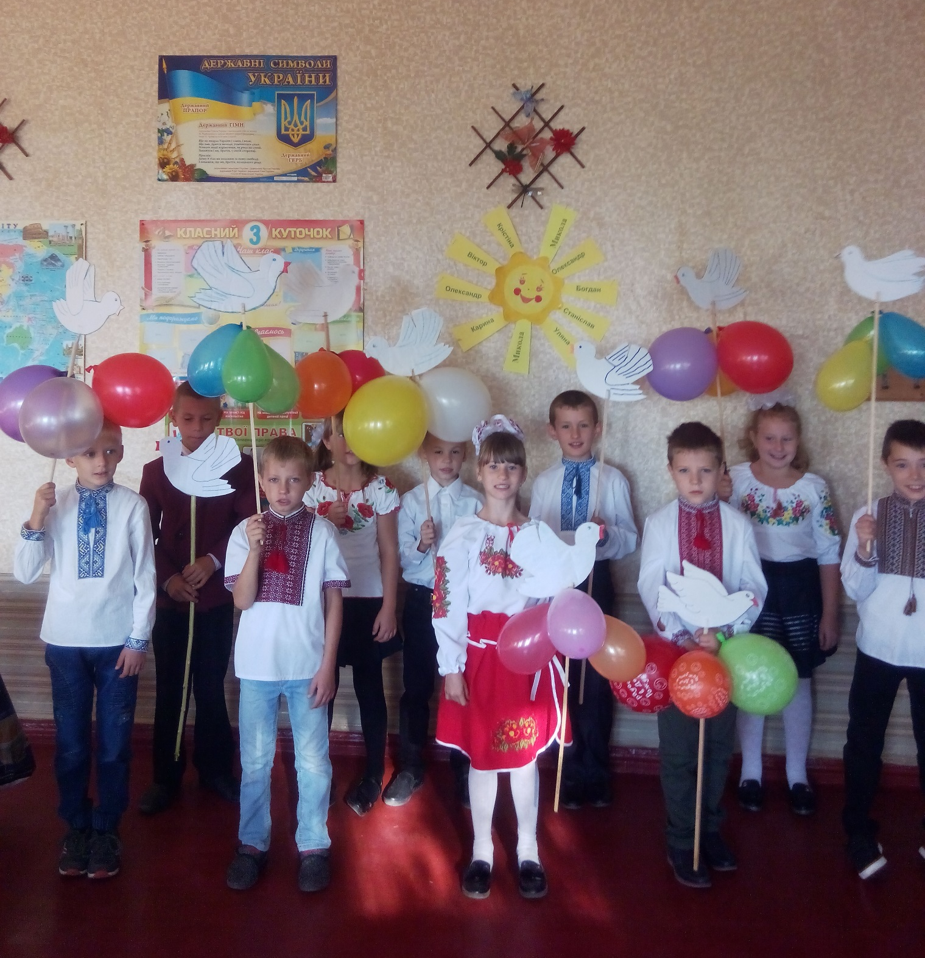
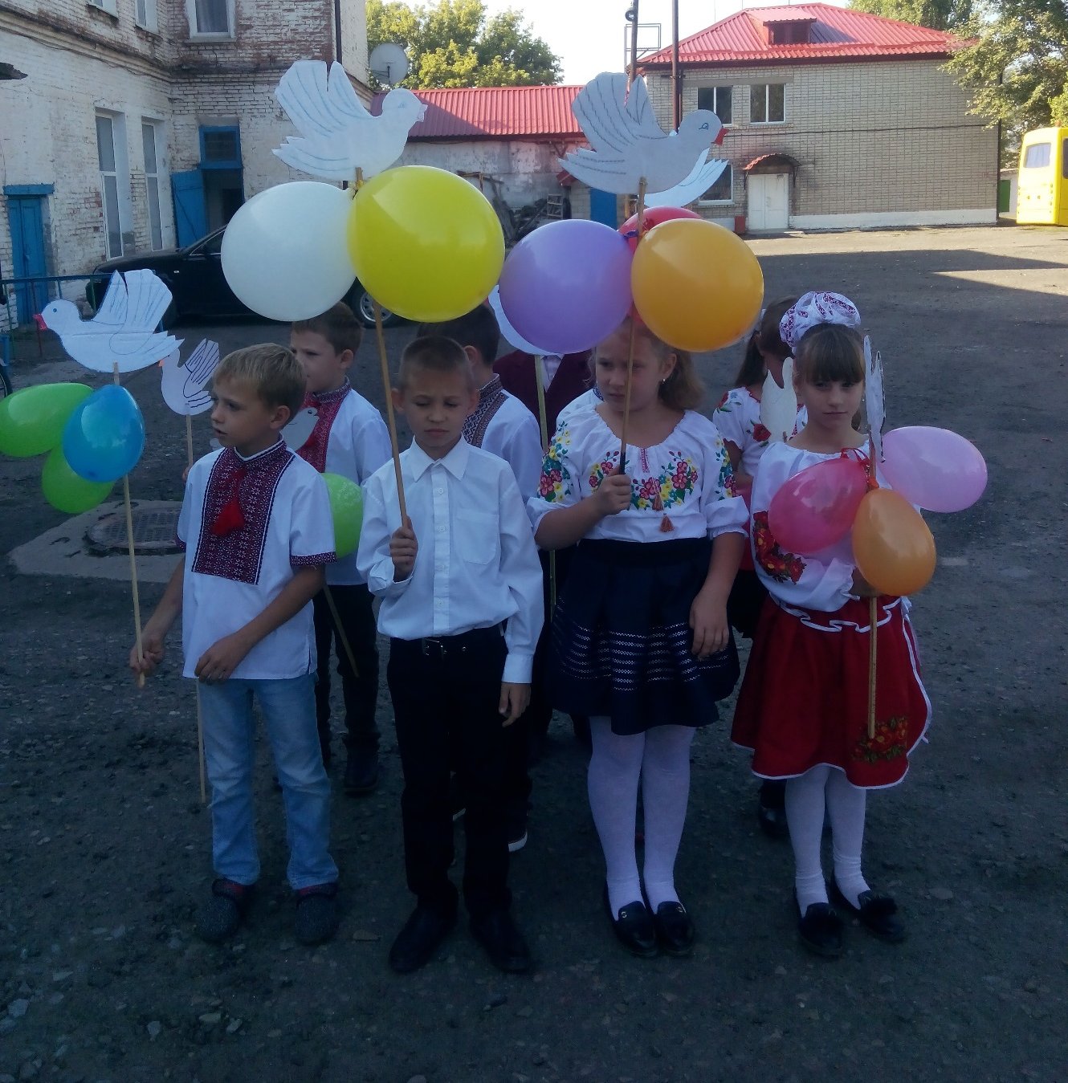

Slide 5
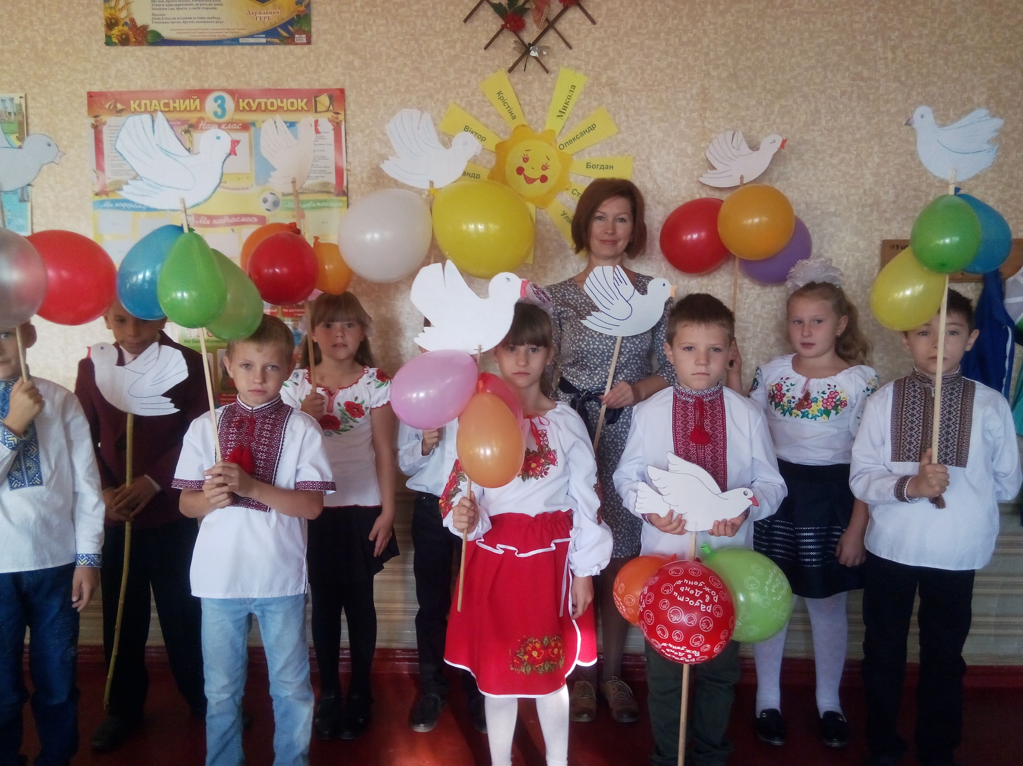

Slide 6
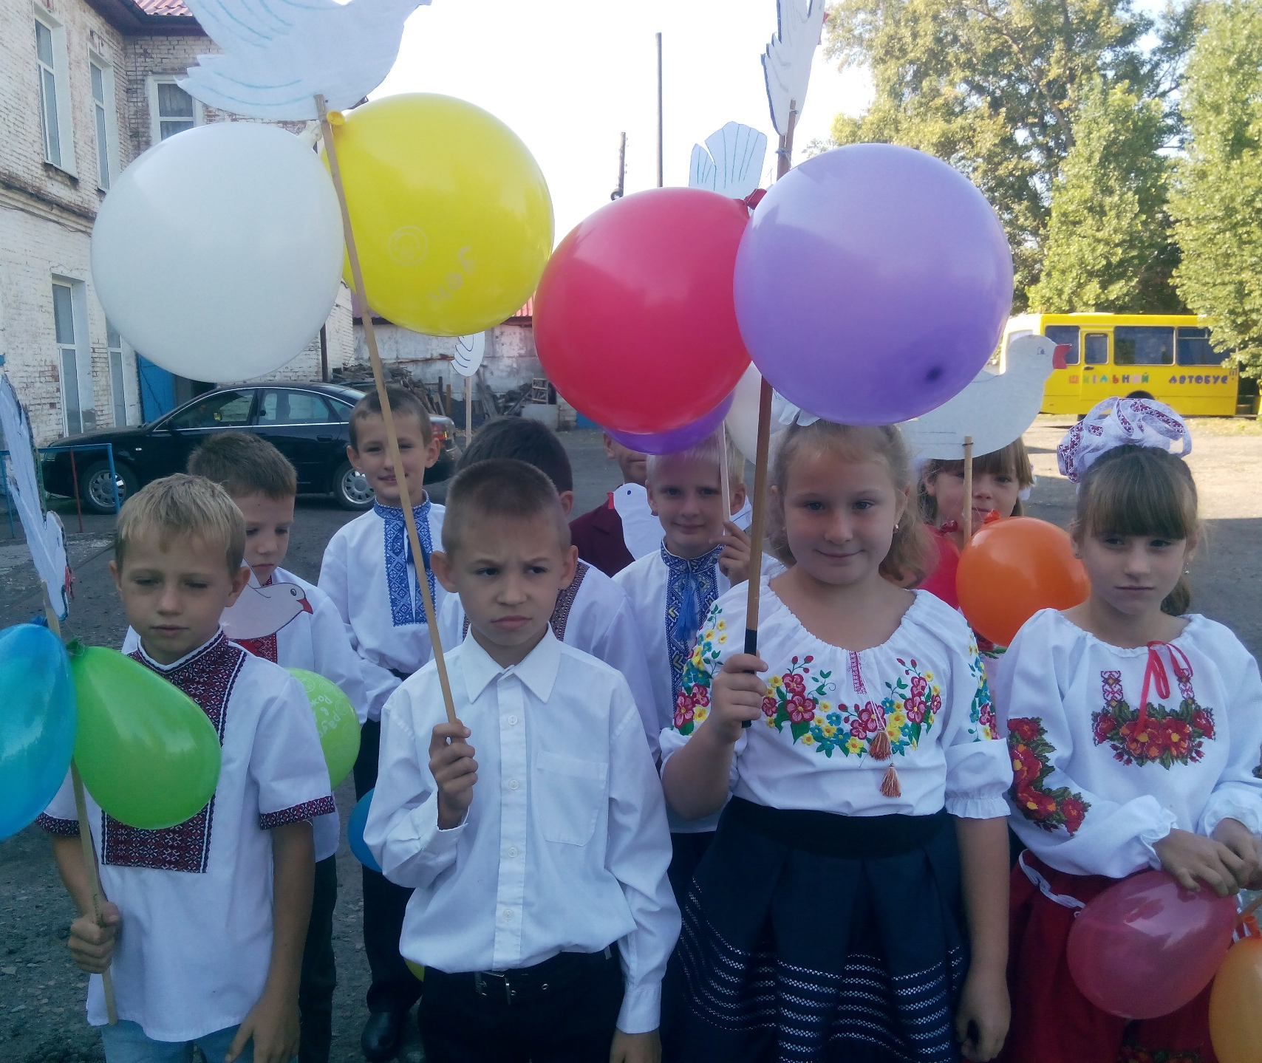
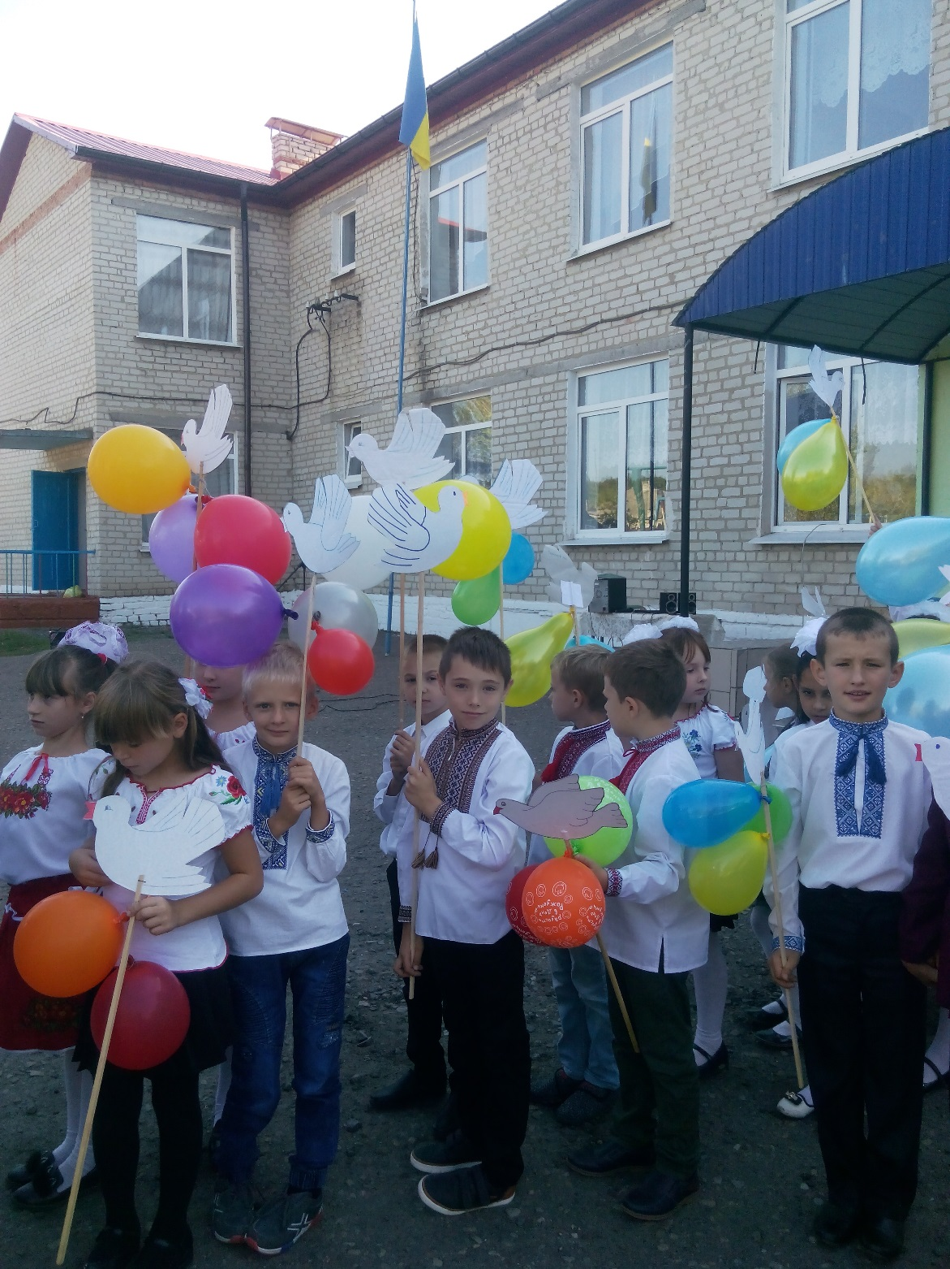

Slide 7
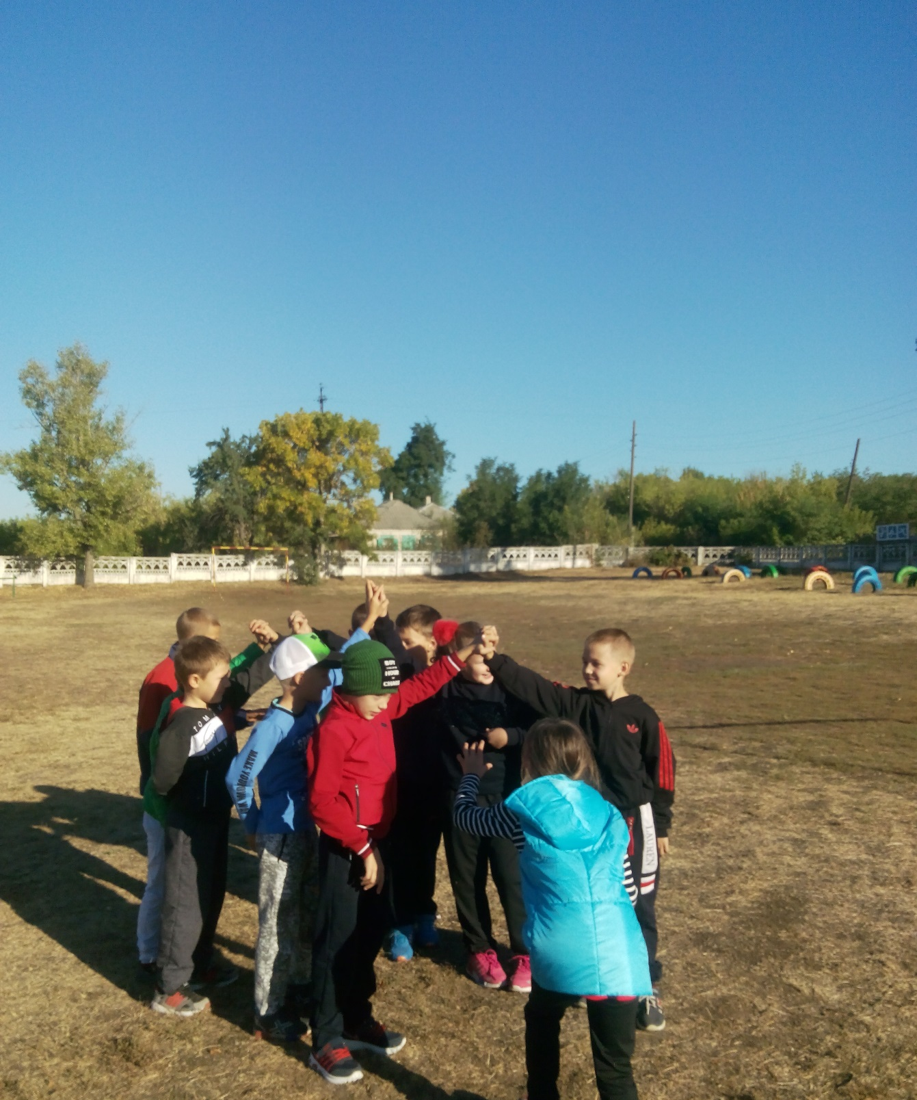
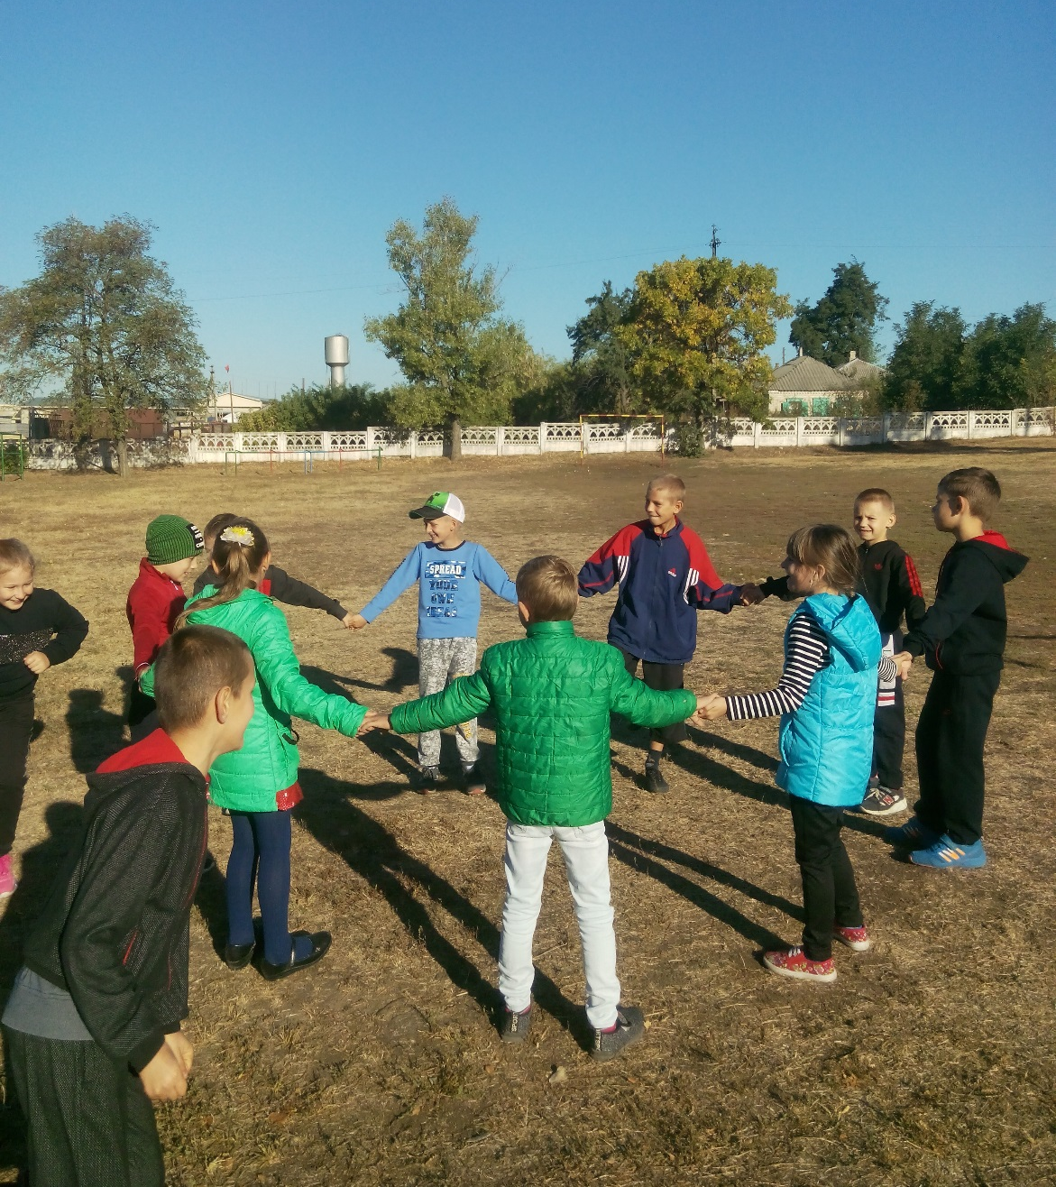
ВЕСЕЛІ ІГРИ

Slide 8
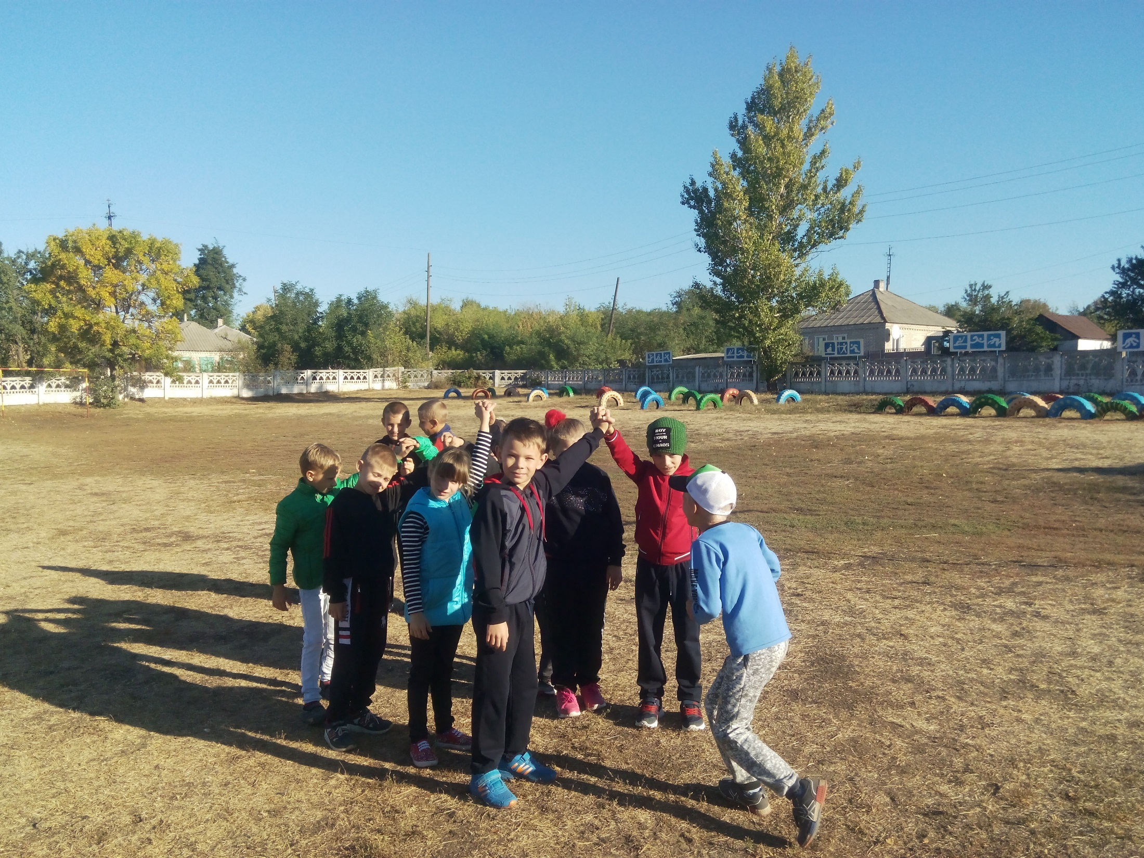

Slide 9
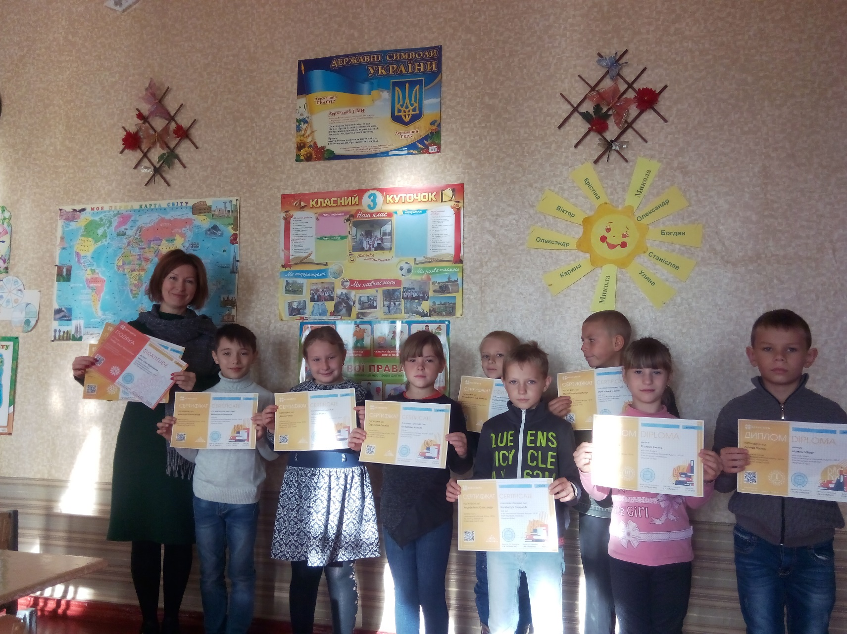
ОЛІМПІАДА «ОСІНЬ – 2018» ПРОЕКТ «ВСЕОСВІТА»

Slide 10
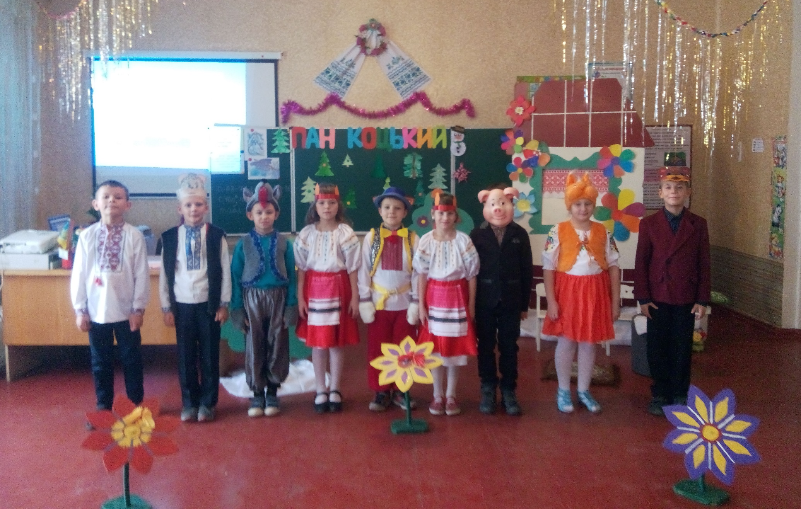
ЗА МОТИВАМИ НАРОДНОЇ КАЗКИ «ПАН КОЦЬКИЙ»

Slide 11
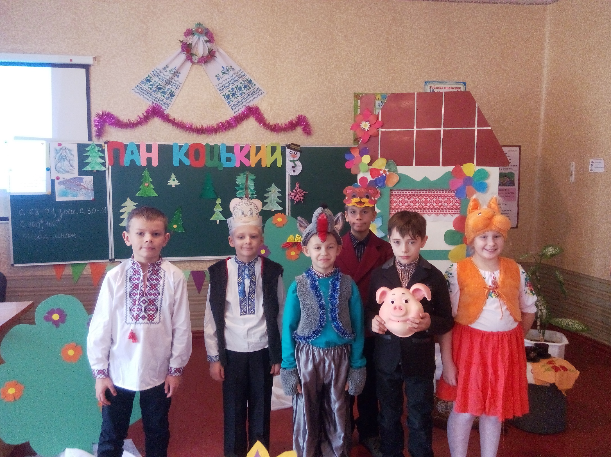

Slide 12
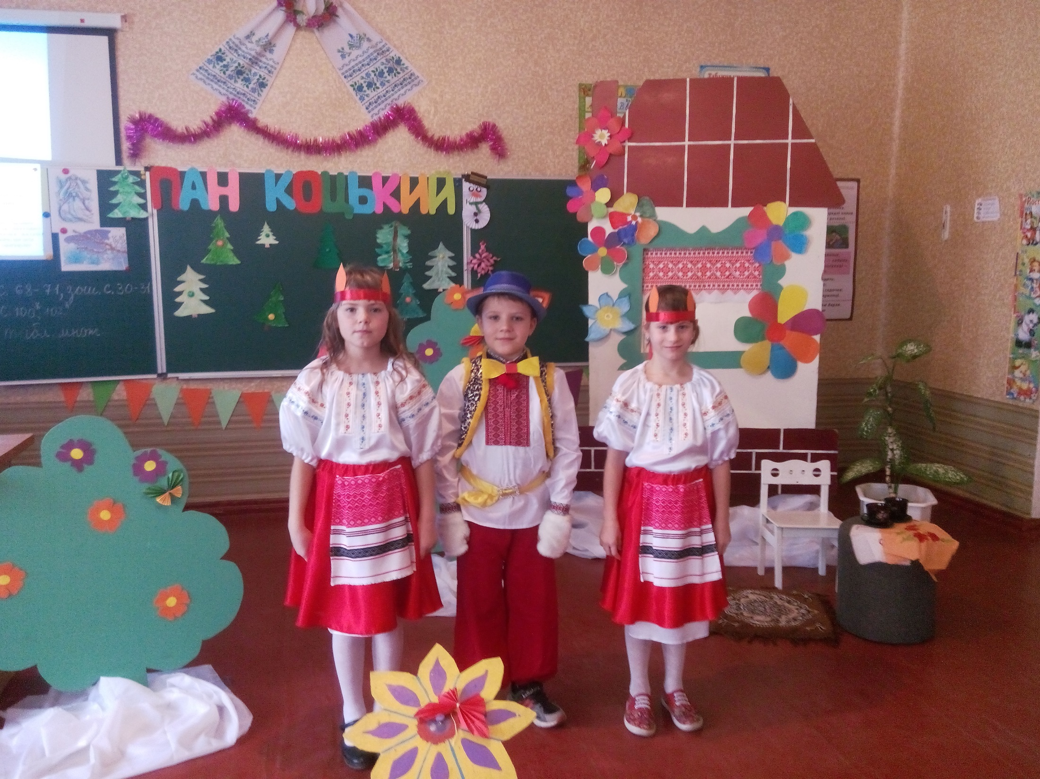

Slide 13
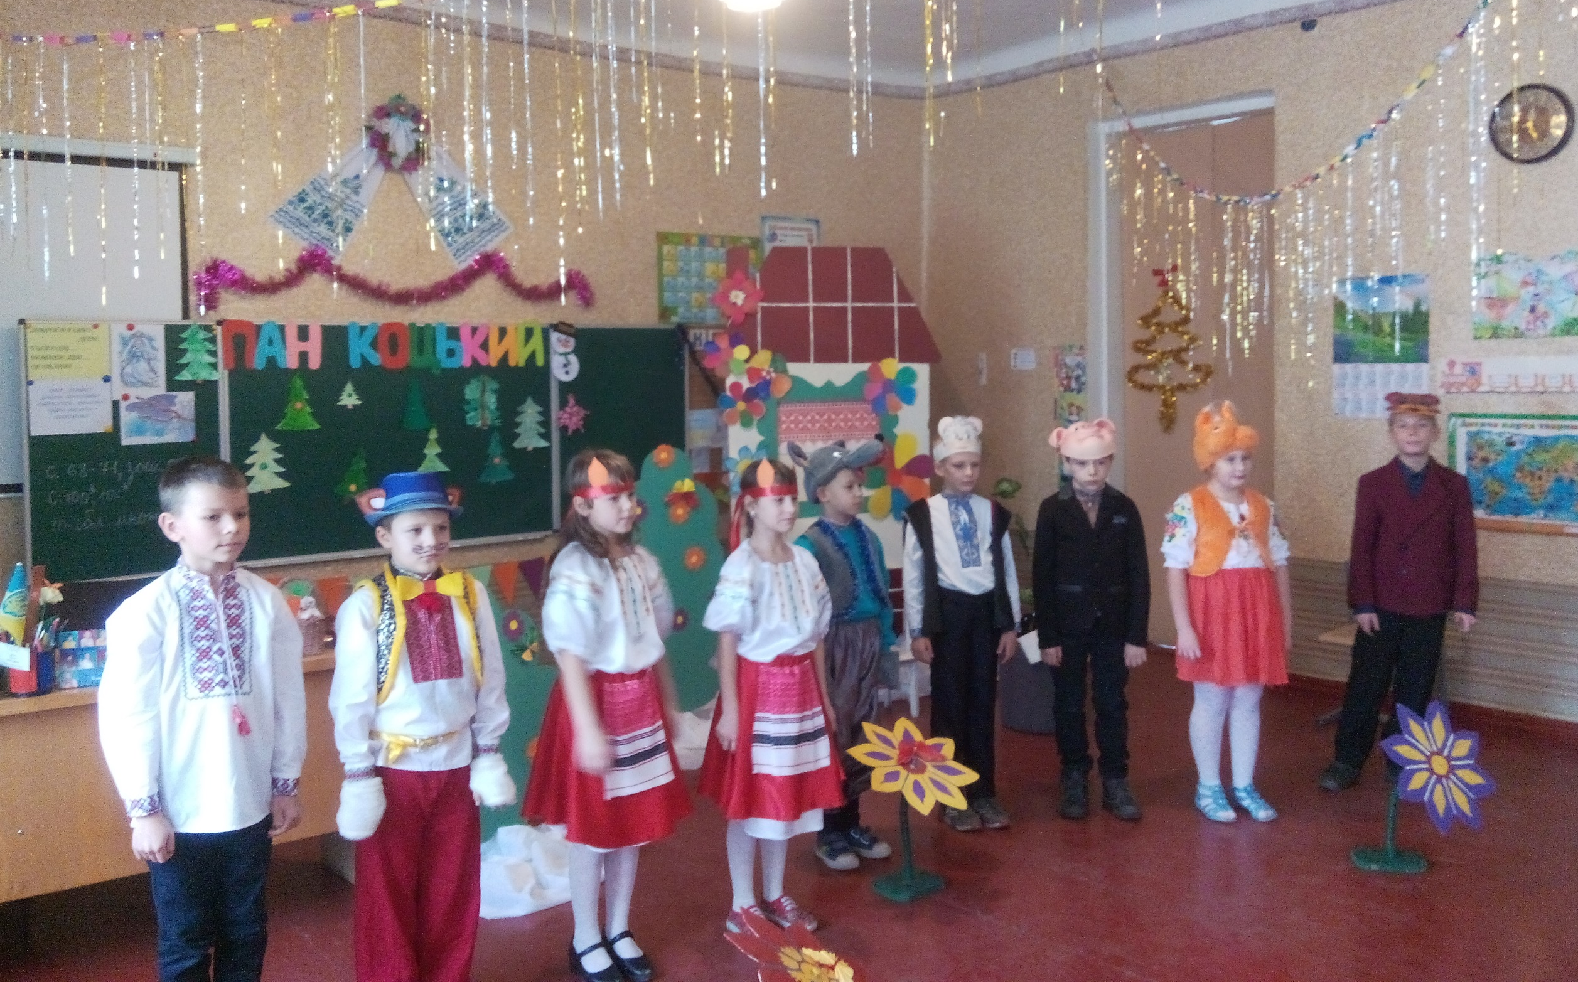

Slide 14
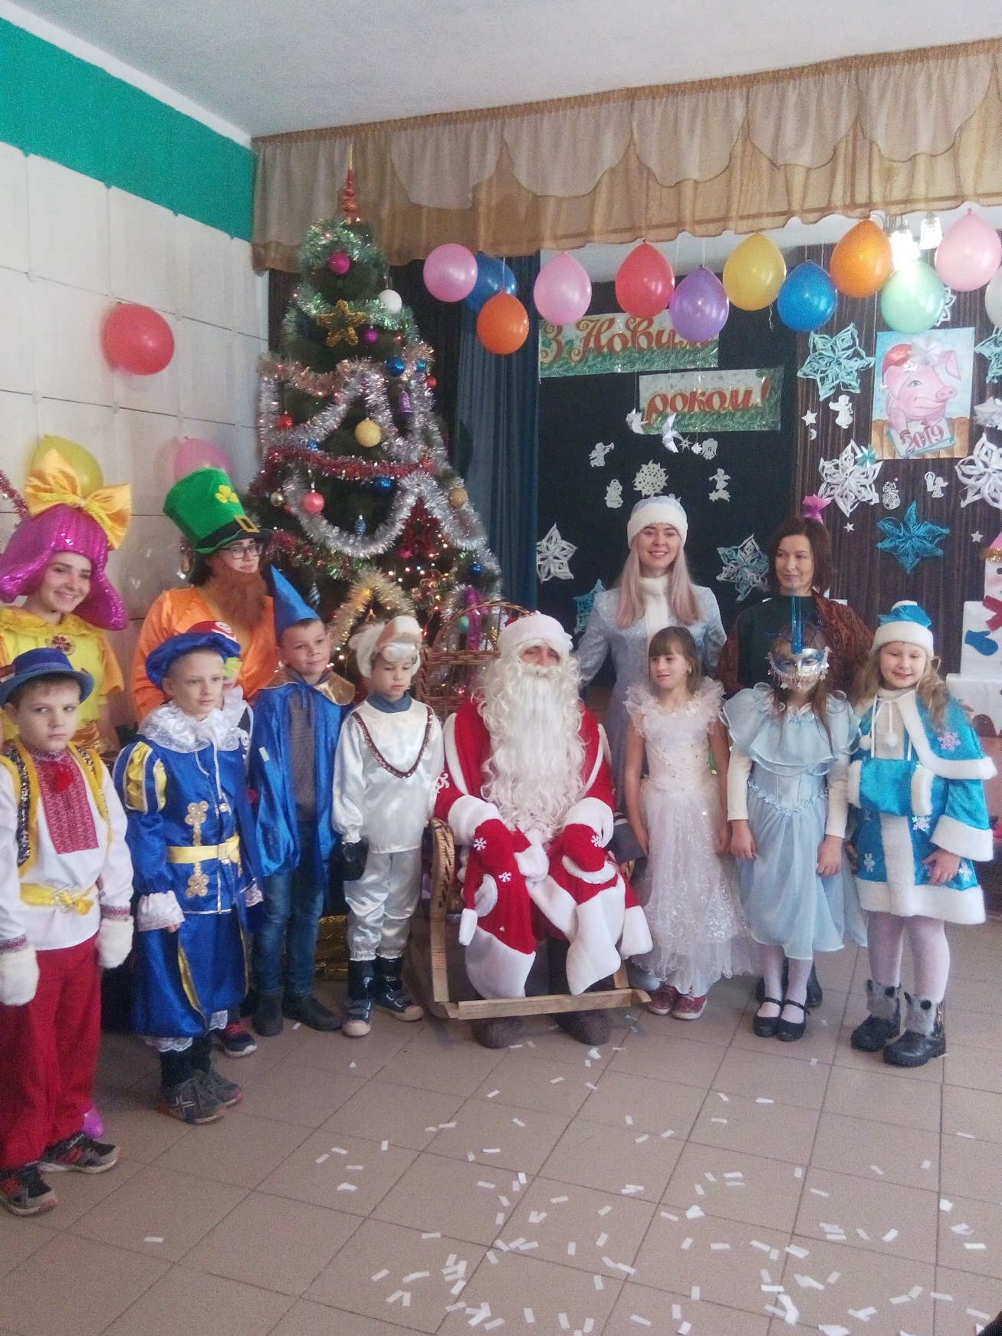
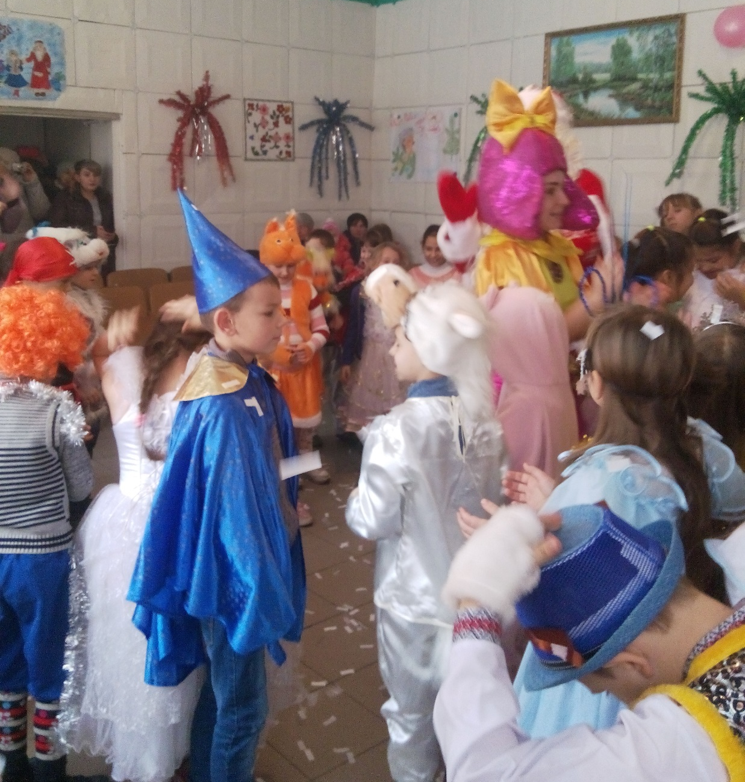
З НОВИМ РОКОМ!!!

Slide 15
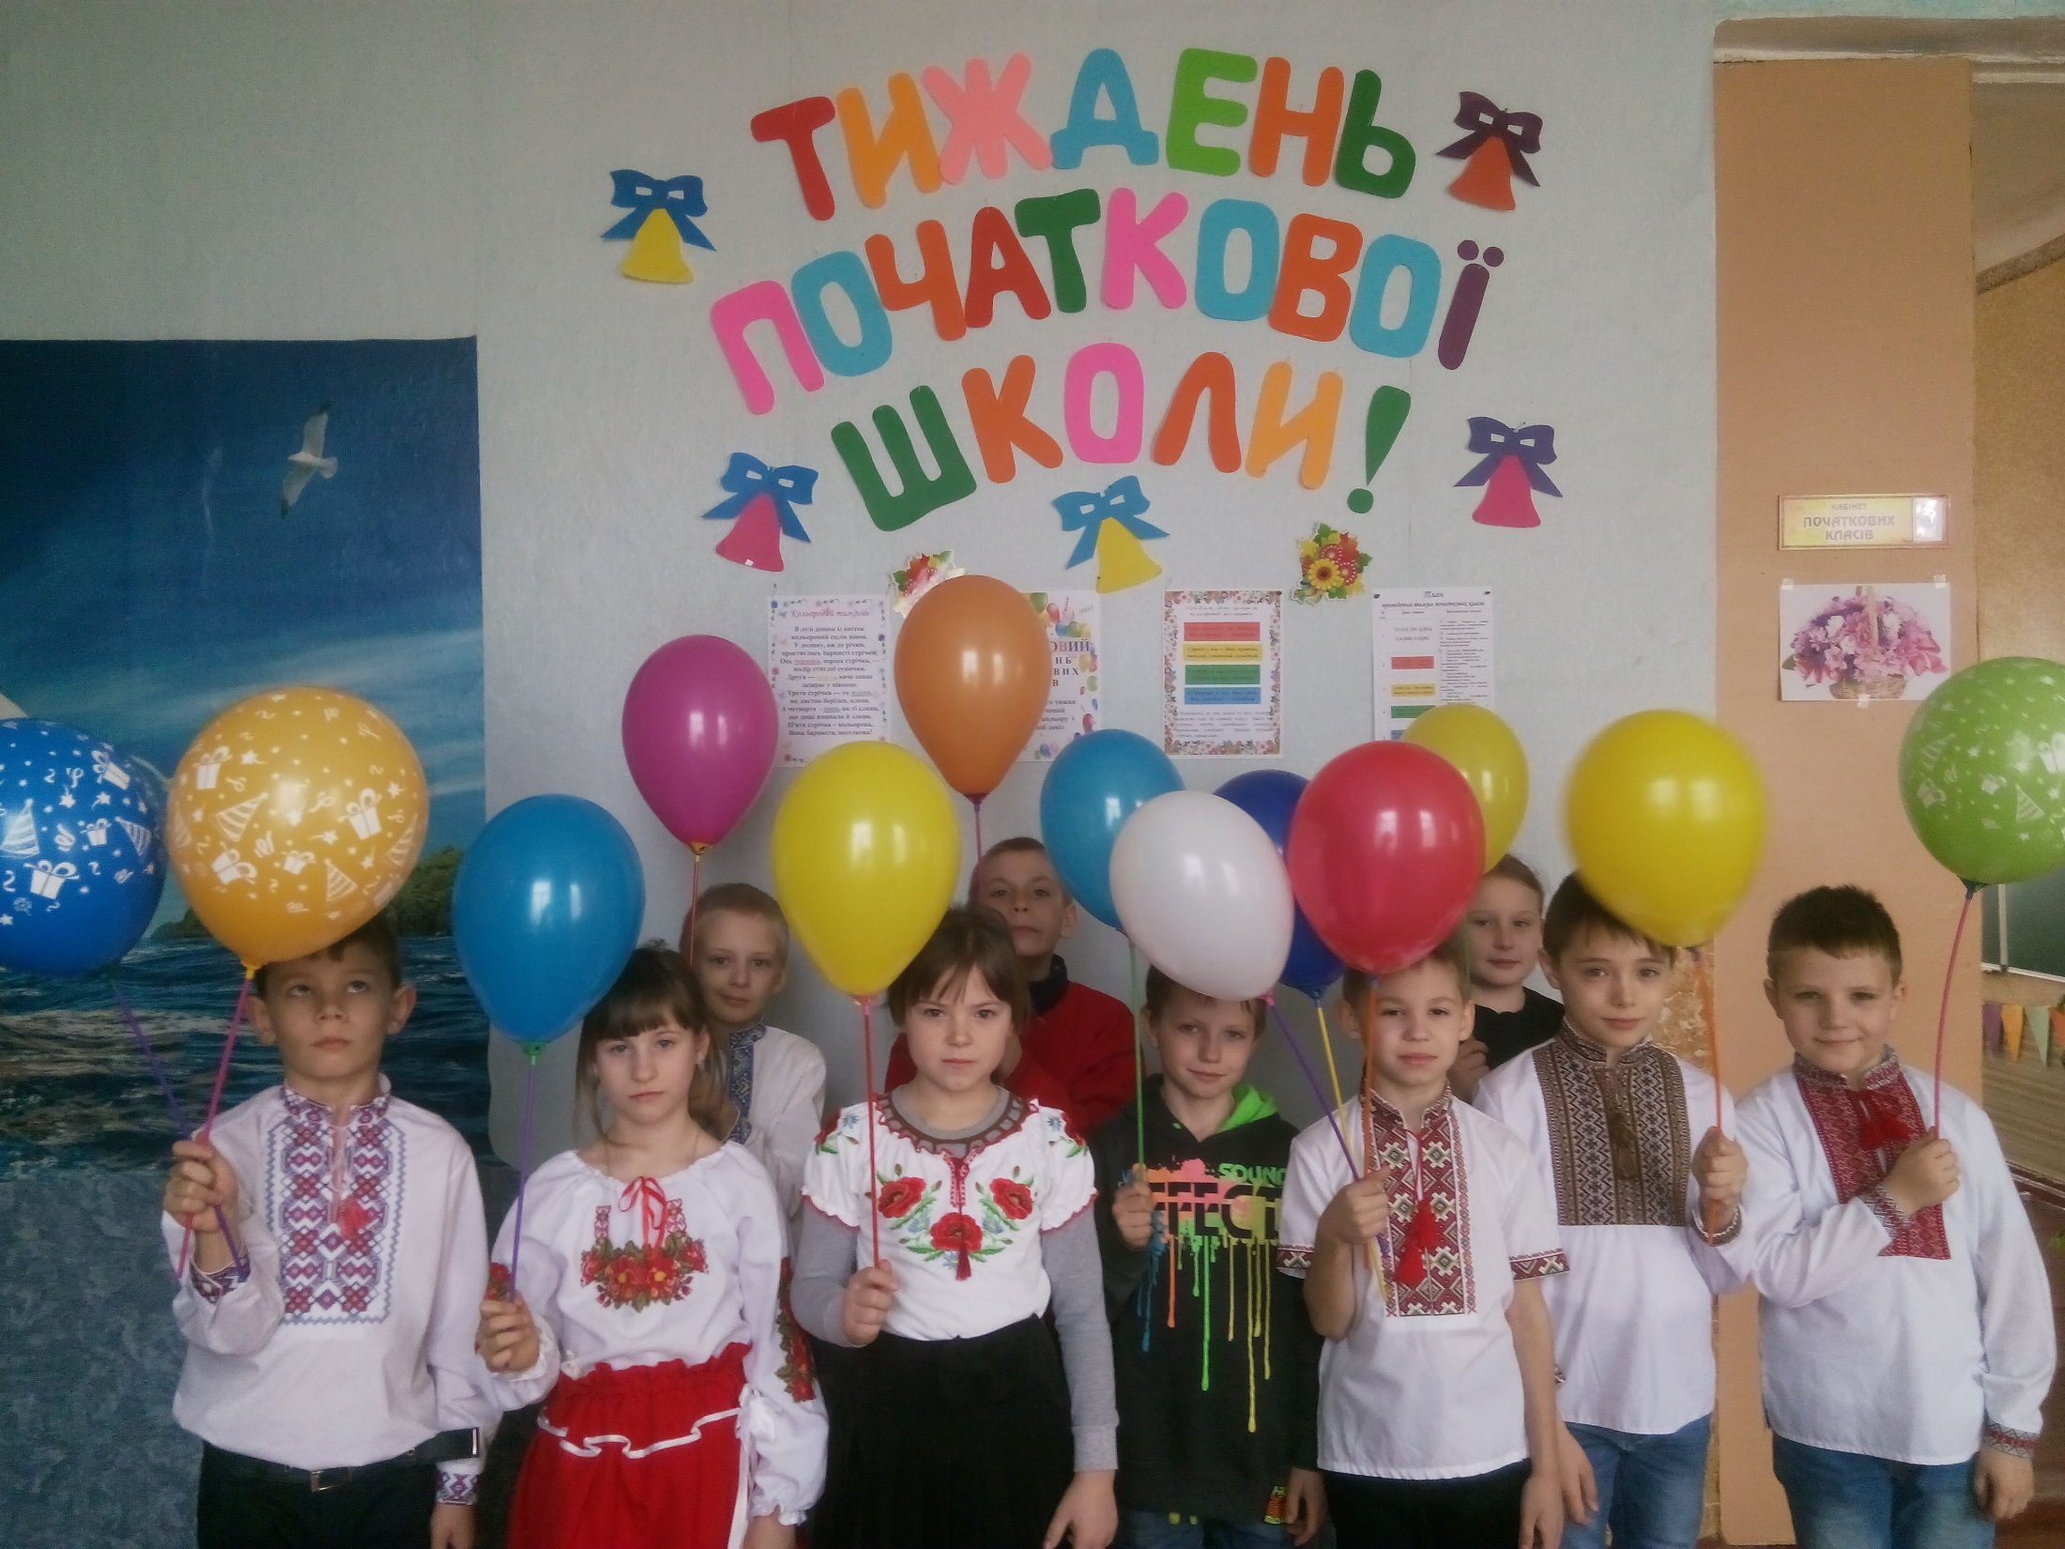

Slide 16
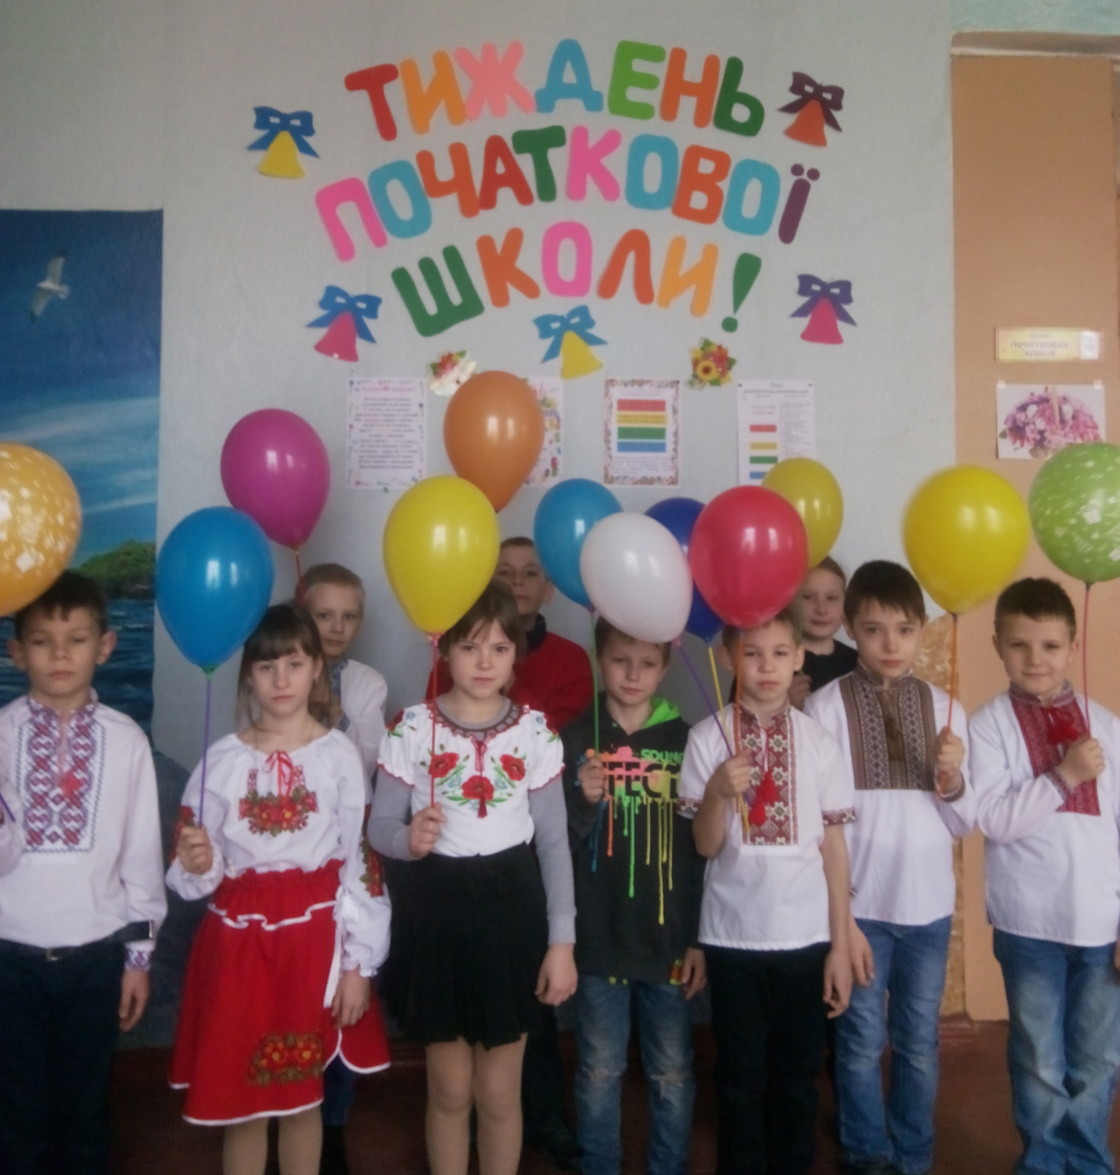

Slide 17
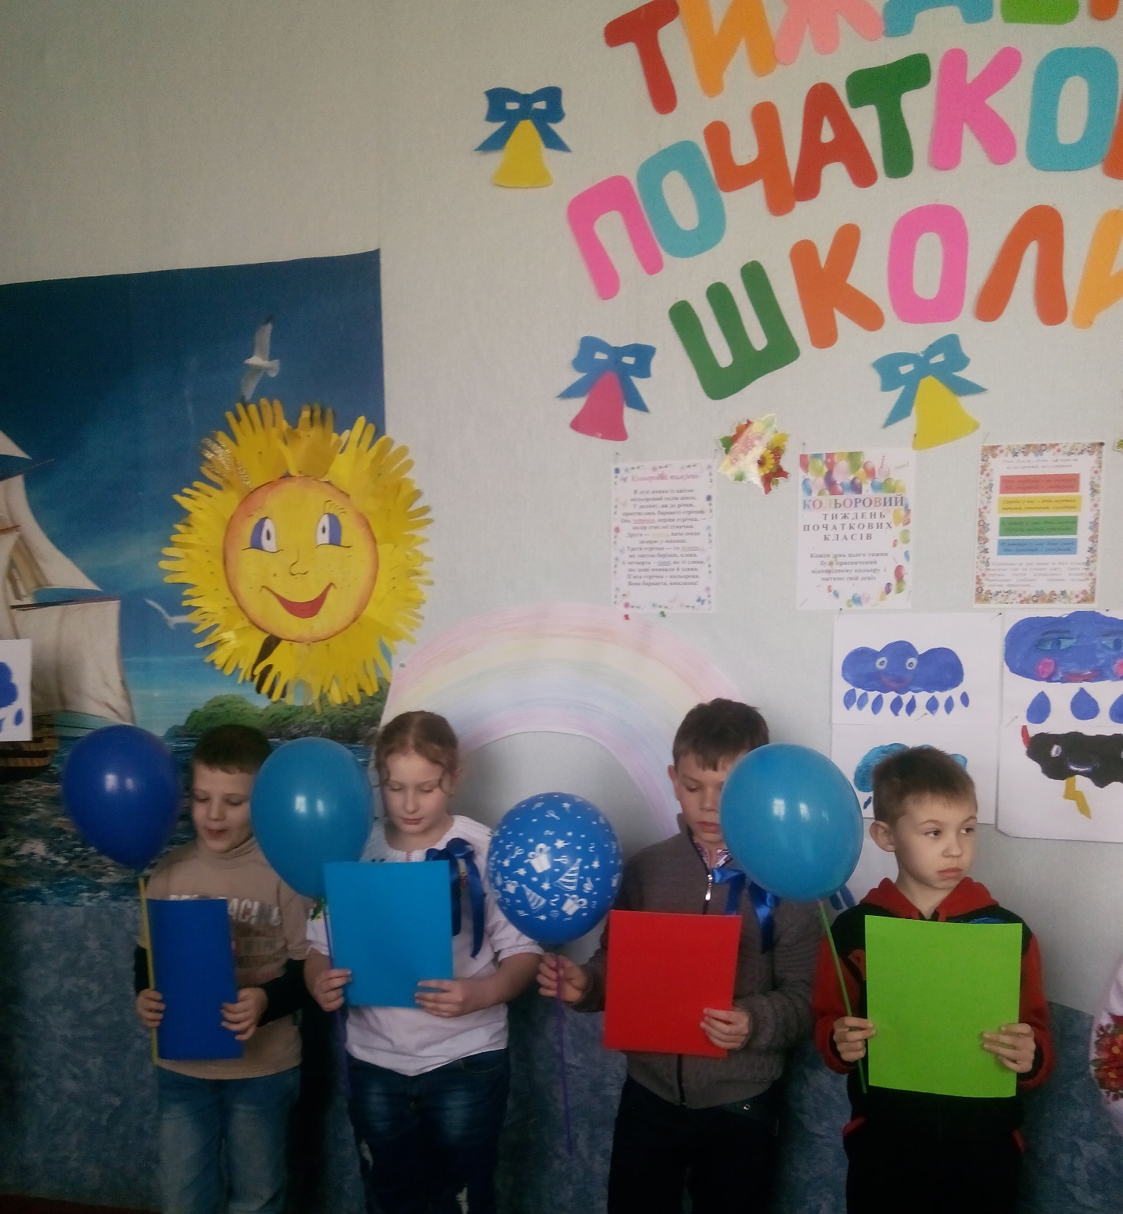
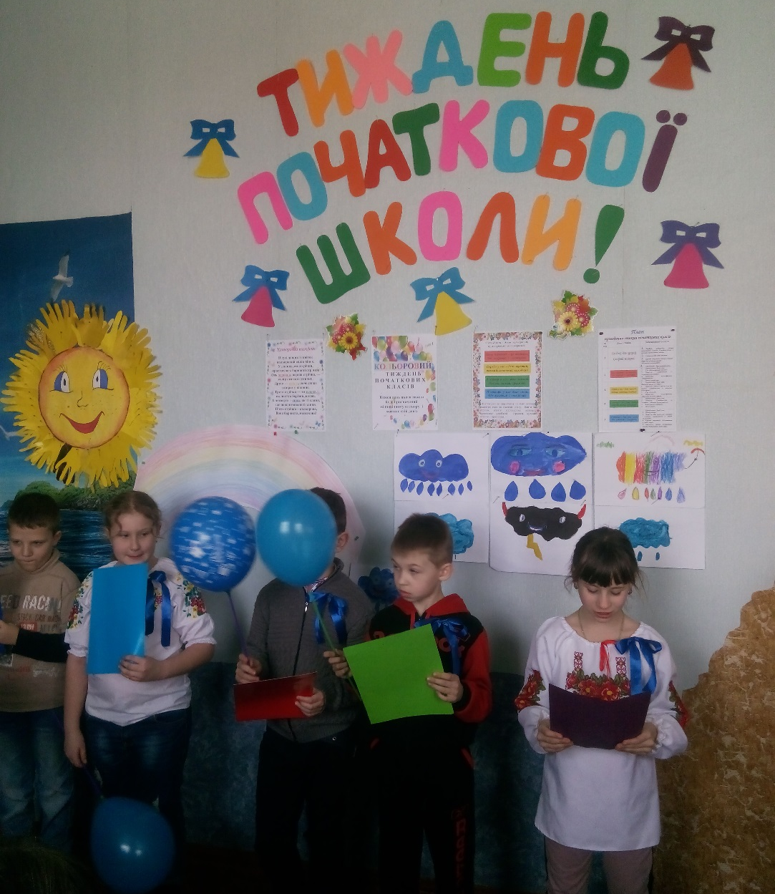
СИНІЙ ДЕНЬ

Slide 18
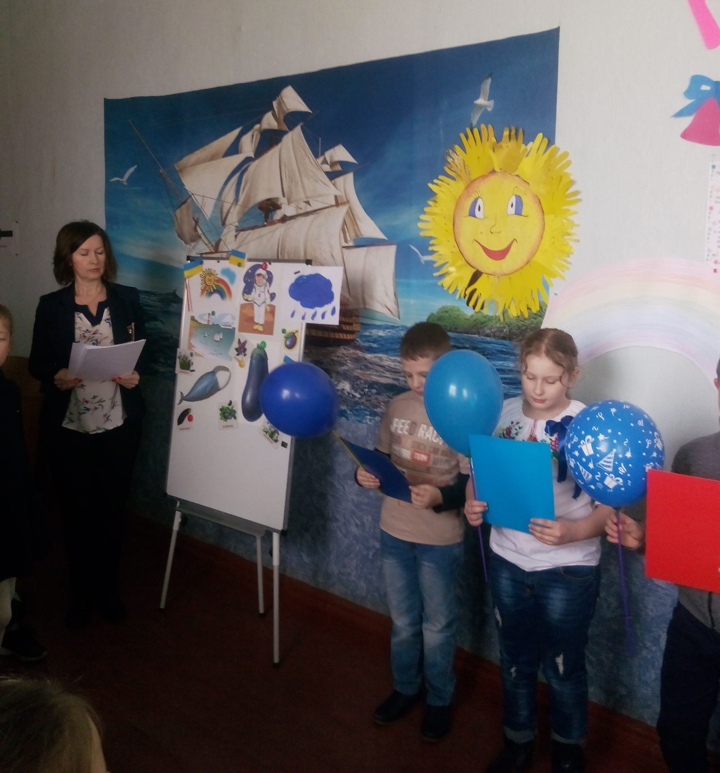

Slide 19
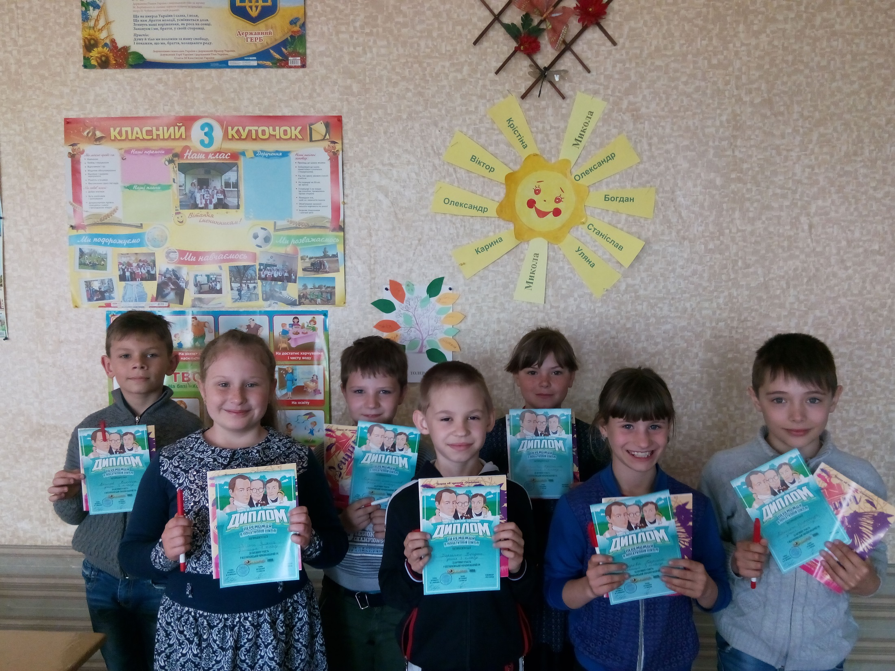

Slide 20
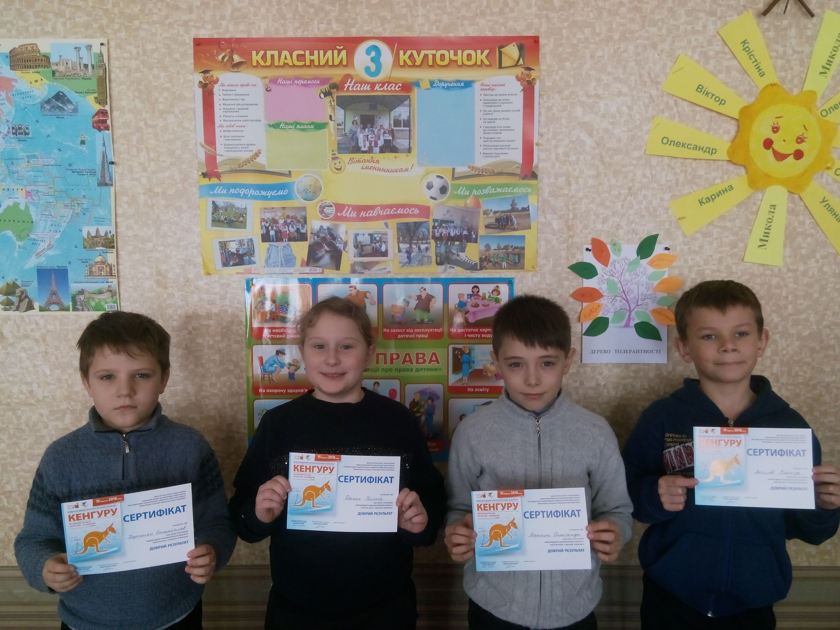

Slide 21
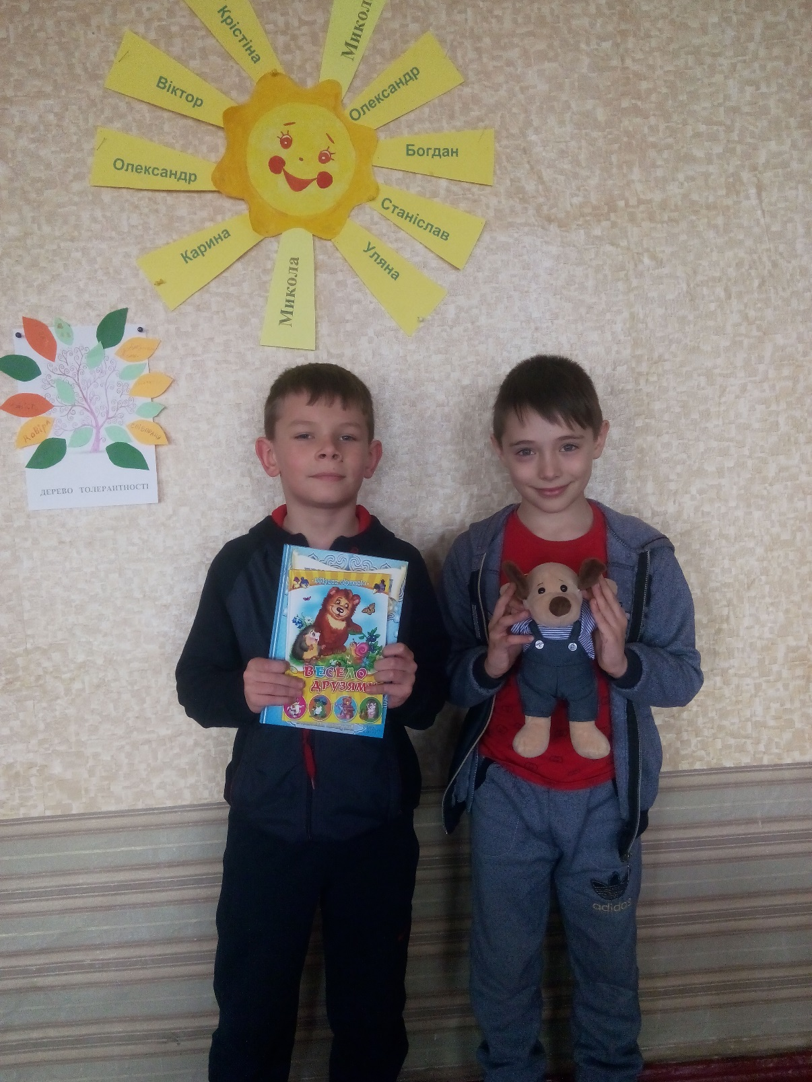
АКЦІЯ «МИЛОСЕРДЯ»

Slide 22
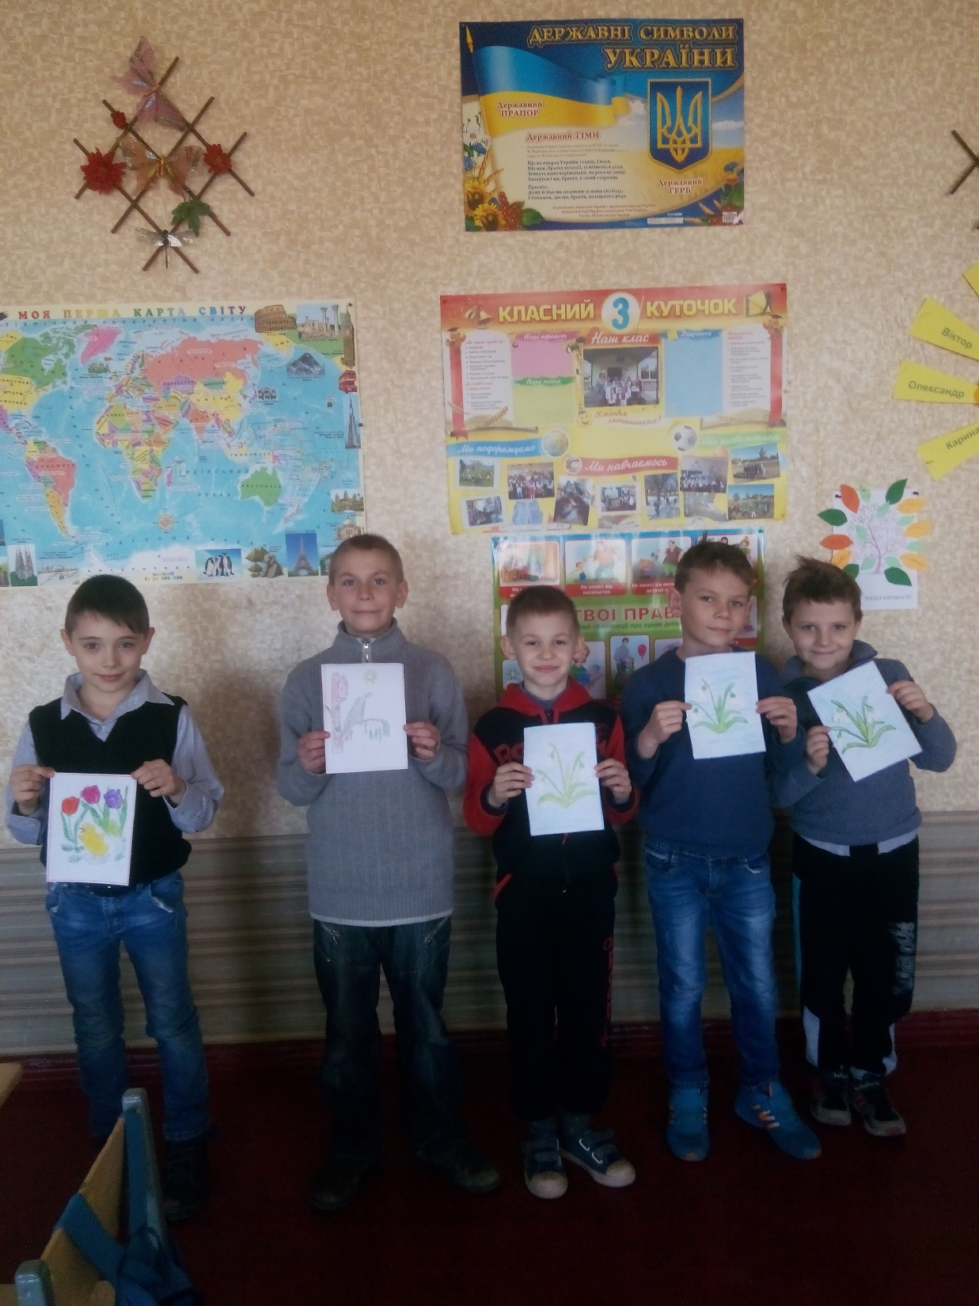
ВІТАННЯ ЛЮБИХ МАМ З 8 БЕРЕЗНЯ!!!

Slide 23
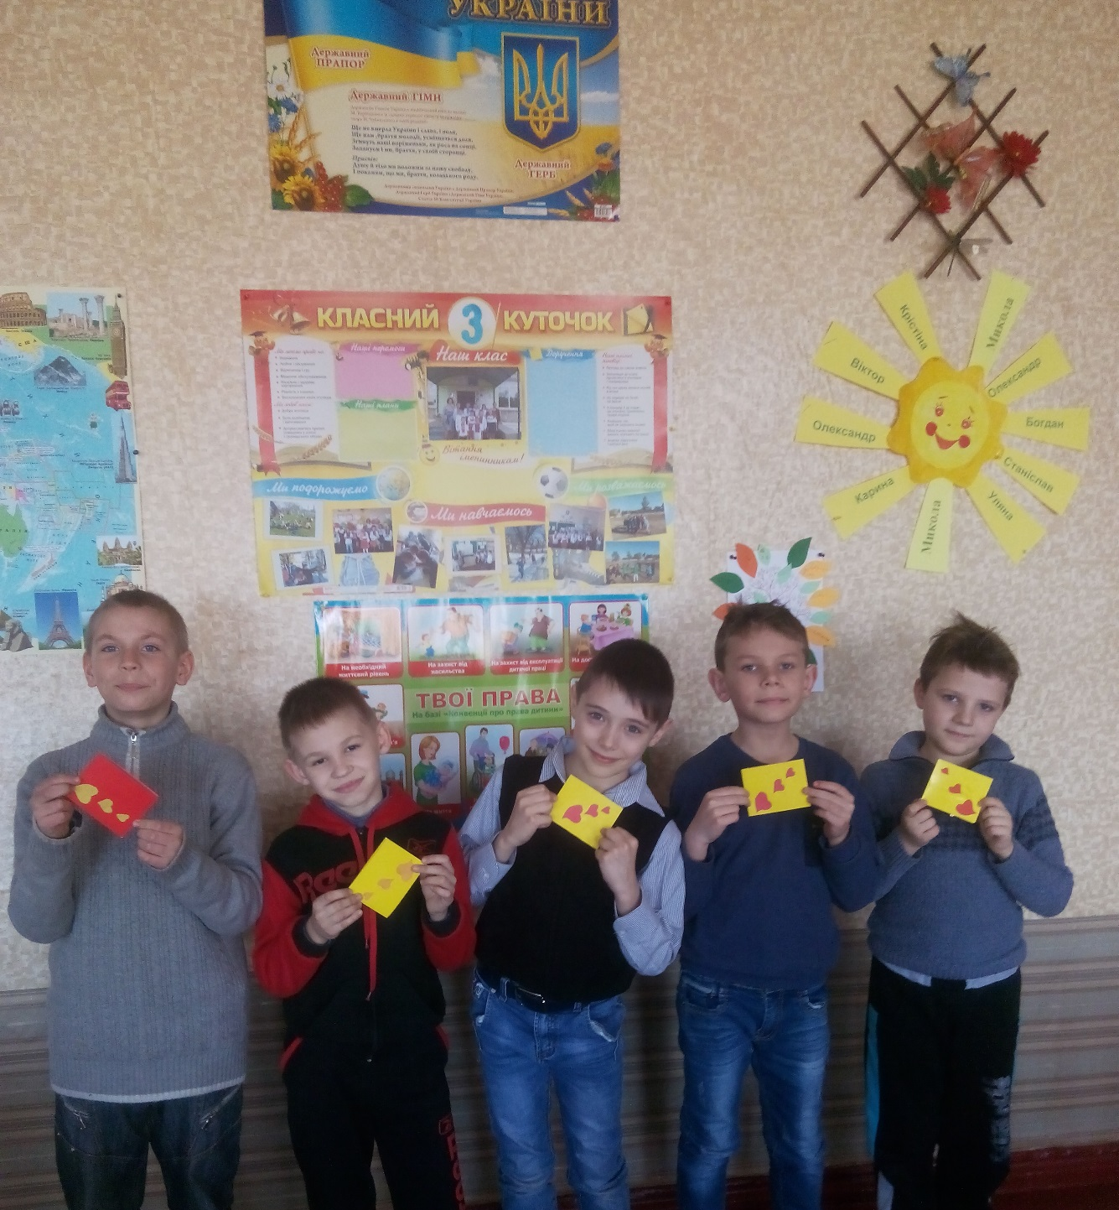
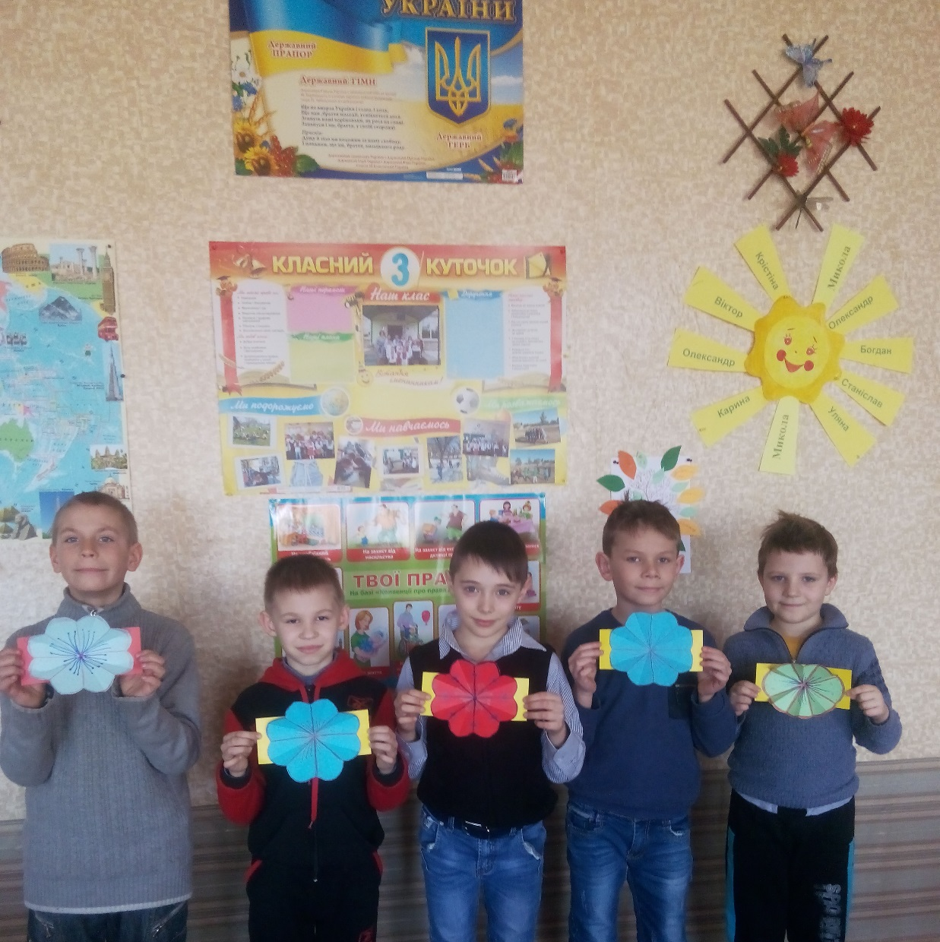
СЮРПРИЗ ДЛЯ МАМИ!

Slide 24
ДЕНЬ ВИШИВАНКИ

Slide 25
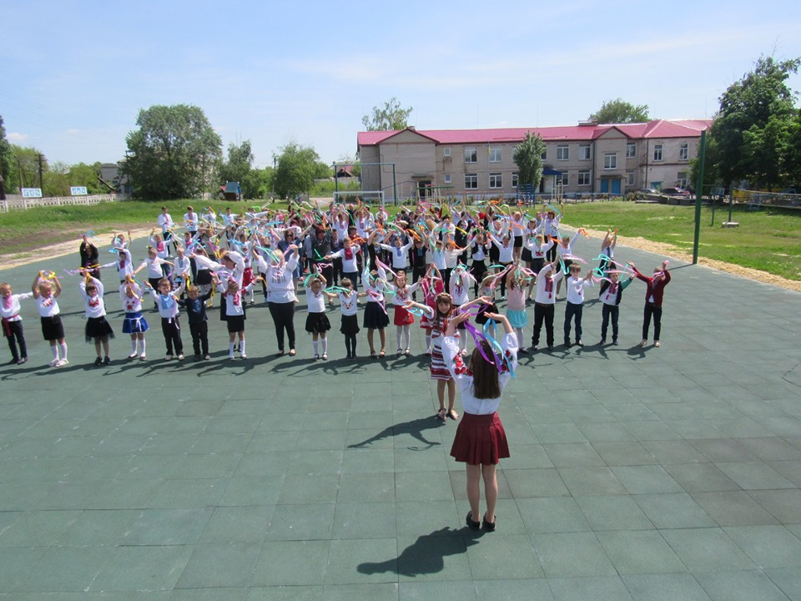

Slide 26
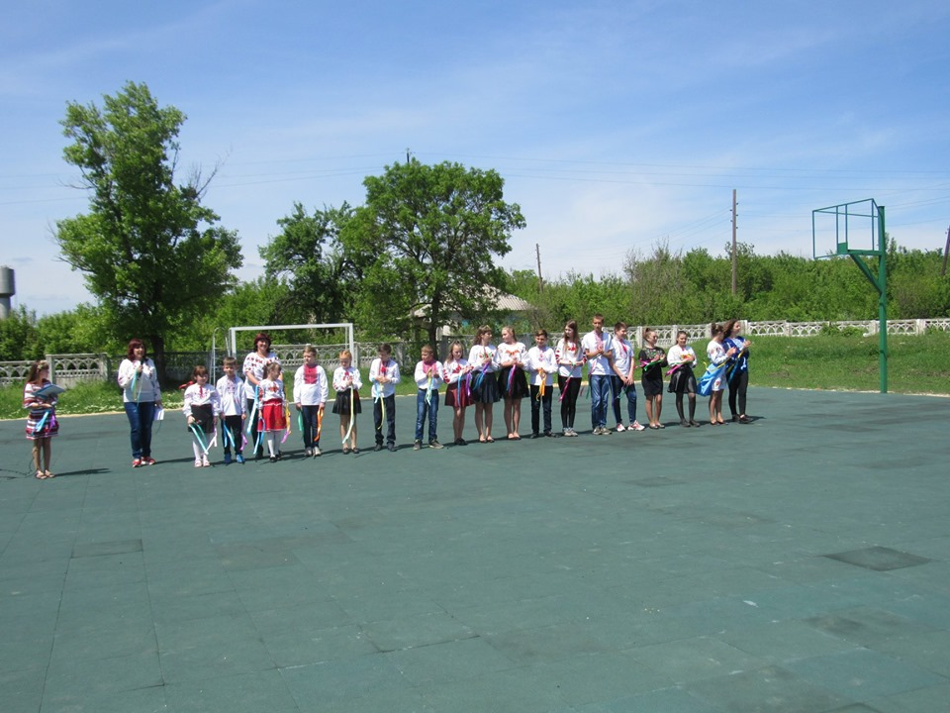

Slide 27
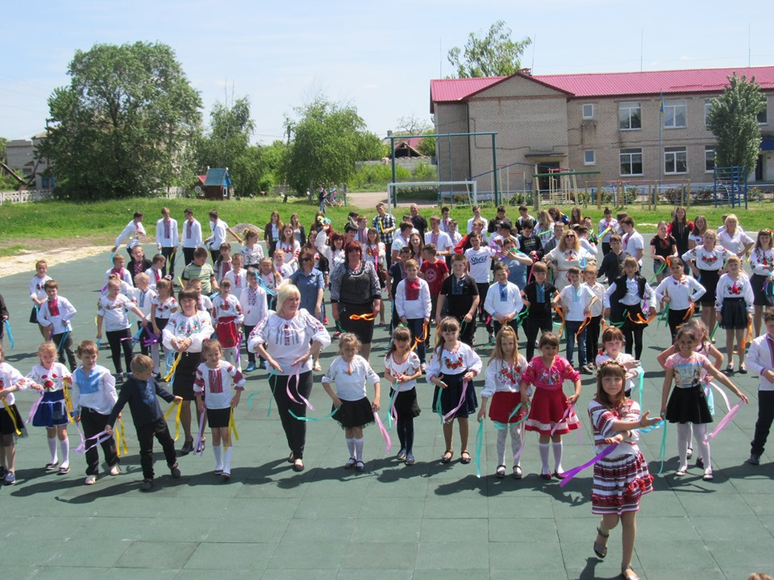

Slide 28
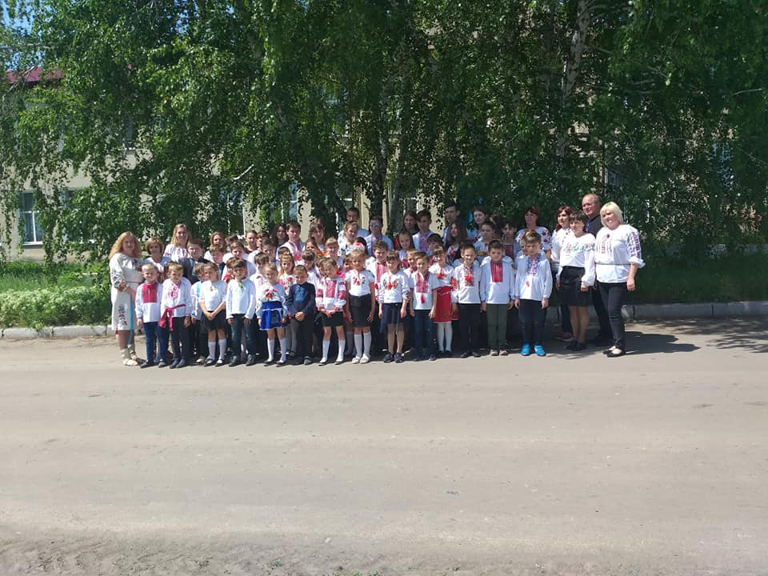

Slide 29
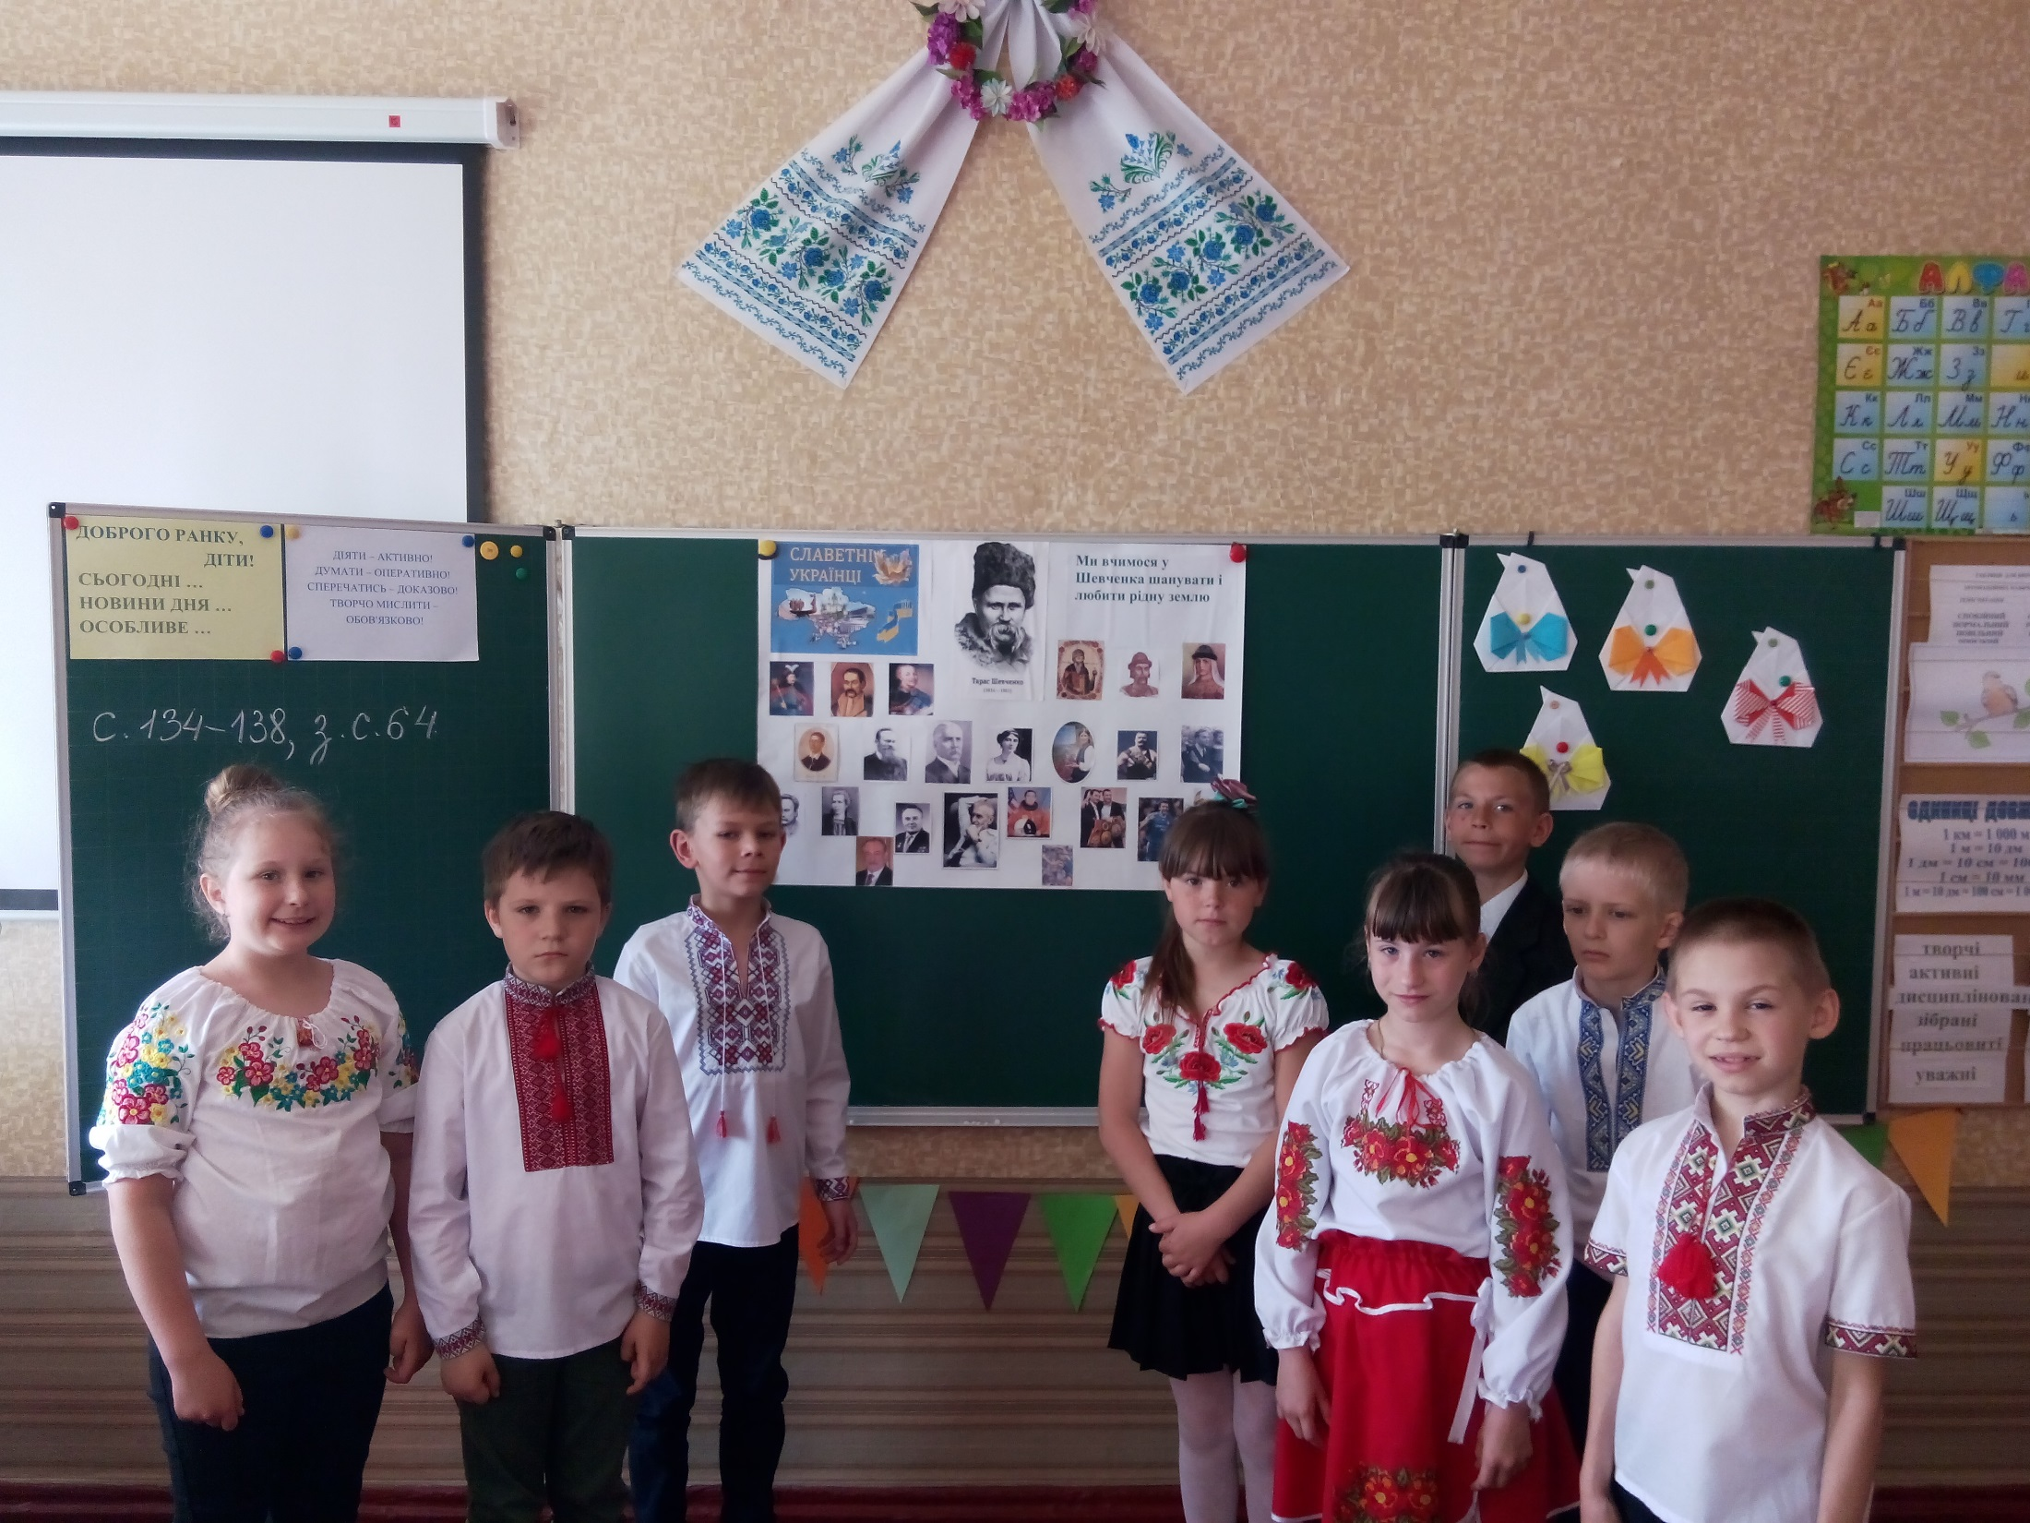

Slide 30
ДО ПОБАЧЕННЯ 3 КЛАС!!! ВЕСЕЛИХ ЛІТНІХ КАНІКУЛ!!!

